Slide 1

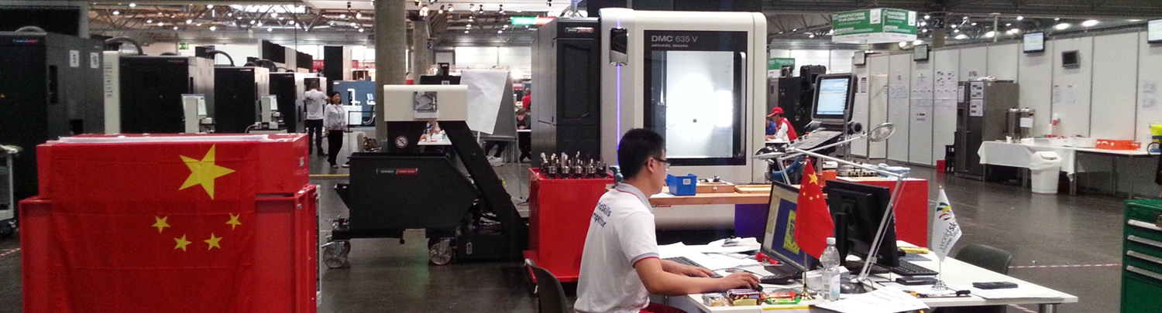
世界技能大赛数控铣项目
数控铣项目专家组长 鲁宏勋
2014年5月14日

Slide 2

数铣项目竞赛规则
第一、技术规则
第二、竞赛流程
第三、两届对比
第四、技术准备

Slide 3

一、数控铣项目技术规则
（一）技术规则
（二）检测与评判
（三）赛场条件
（四）选手工具箱
CNC Milling

Slide 4
（一）技术规则

Slide 5
1
技术规则
1、数控铣项目基本要求
技能说明
技能定义：数控铣工
技能说明：数控铣削加工是指利用数控铣床对工件进行数控金属切削加工。
CNC 是“计算机数字控制”的英文“Computer Numerical Control”的缩写。 所谓数控就是靠读取指令来驱动数控铣床，以去除材料的方式来制造零件的过程。而且，数控加工适用于柔性制造，只要改变数控加工中各参数的设置，就可加工不同的产品。

Slide 6
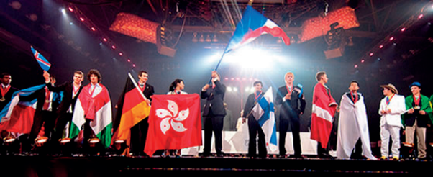
1
技术规则
1、数控铣项目基本要求
选手知识面要求
相关知识
*数学知识--数值计算和几何图形的知识
*计量的知识
*材料的特性和工况的知识
延伸知识
*工艺设计知识
*计算机技术知识
*金属切削工艺知识

Slide 7
1
技术规则
1、数控铣项目基本要求
选手技能要求
*识图技能：能对图形、标准、表格和其它技术规格进行解释
*检测技能：能选择和使用测量仪器和检查设备
*工件装夹：能根据操作需要为待加工件选择装夹方法和装夹系统
*刀具知识：能针对工件材料和所需的加工水平选择切削刀具
*操作技能：能完成在数控铣床上安装刀具和附件的整个过程
能识别和确定在数控铣床上各种不同的加工操作
能识别和确定在数控铣床上加工操作所需的各种功能参数
*金属切削：能将切削参数设定为操作顺序、材料类型、操作类型和数控铣床类型的函数
*编程技能：能将不同的编程技术应用到数控铣床上（包括计算机辅助制造系统）

Slide 8
1
技术规则
1、数控铣项目基本要求
竞赛范围——实际操作
参赛者必须独立地、在规定时间内完成下列工作:
*编程：基于工程图使用计算机辅助制造系统编制加工程序
*优化：完成程序的优化和修改工作
*传输：将程序数据传送到机床
*对刀：完成刀具的选择、安装、对刀及刀具参数的输入
*找正：完成工件的装夹、找正
*检测：完成模块的检测与调整加工
*加工：完成模块的加工
注：世界大赛不包括理论知识和软件应用的考核

Slide 9
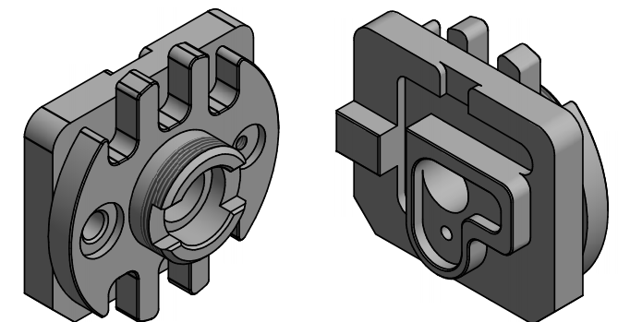
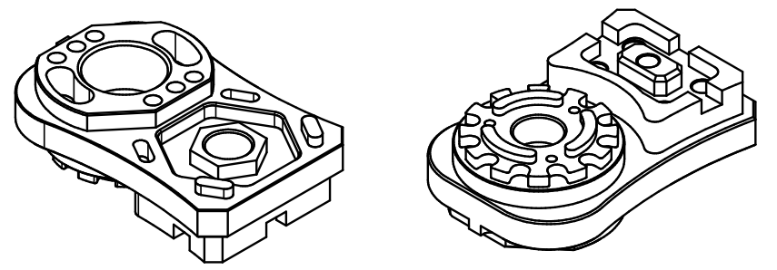
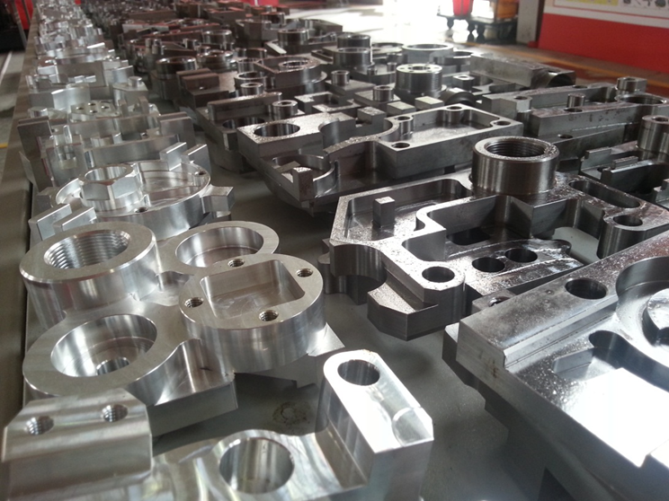
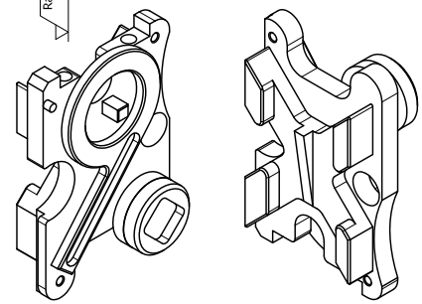
1
技术规则
2、试题技术标准
模块1
模块2
模块3

Slide 10
1
技术规则
2、试题技术标准-模块1
项目 |  |  | 描述 | 备注
试件材料 |  |  | 铝合金；AlMgSi1 3.2315.
毛坯尺寸 |  |  | 100×100×50
加工面 |  |  | 两面
竞赛时间 |  |  | 时间（单位：小时） | 合计4.25小时
 | 编程 |  | 4.25 | 选手可在比赛时间内自主安排工作内容
 | 刀具准备
 | 加工
结构特征要素 |  |  | 特征要素描述
 |  | 必选项 | 铣槽、型腔、外轮廓、镗通孔、铣内或外螺纹 | 任何一项不满足，不得参选
 |  | 可选项 | 圆形腔、方腔、钻孔、铰孔和攻丝
评分点设置 |  |  | 评分点数量
A |  | 主要尺寸 | 20min. -23max.
B |  | 次要尺寸 | 17min.-20max.
C |  | 表面精度 | 5min. -8max.

Slide 11
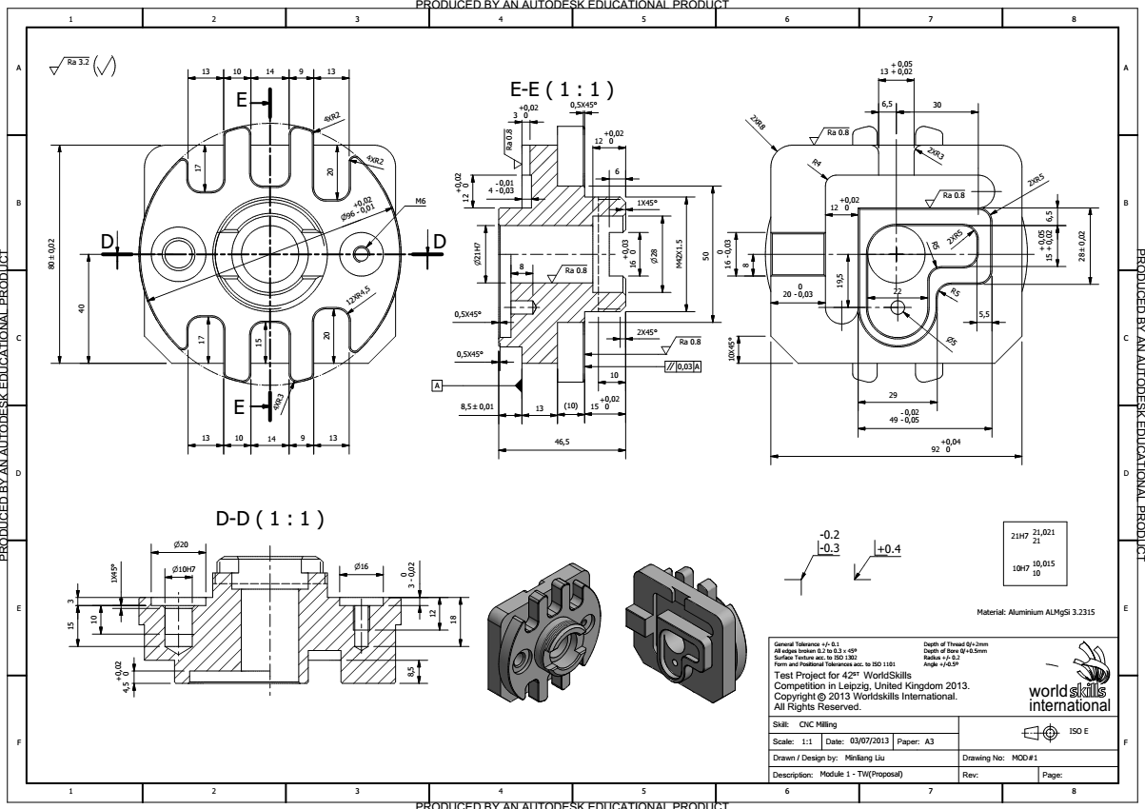

Slide 12
1
技术规则
2、试题技术标准-模块2
项目 |  |  | 描述 | 备注
试件材料 |  |  | 中碳钢CK 45 1.1191
毛坯尺寸 |  |  | 150×100×50
加工面 |  |  | 两面
竞赛时间 |  |  | 时间（单位：小时） | 合计6.25小时
 | 编程 |  | 2.5 | 按顺序进行：前不可做后、后可以做前
 | 刀具准备 |  | 0.25
 | 加工 |  | 3.5
结构特征要素 |  |  | 特征要素描述
 |  | 必选项 | 铣槽、型腔、外轮廓、镗通孔、凸台、圆形腔、铣内螺纹、铰孔 | 任何一项不满足，不得参选
 |  | 可选项 | 方腔、钻孔、铣岛屿、攻丝
评分点设置 |  |  | 评分点数量
A |  | 主要尺寸 | 25min. -28max.
B |  | 次要尺寸 | 20min.-23max.
C |  | 表面精度 | 5min. -8max.

Slide 13
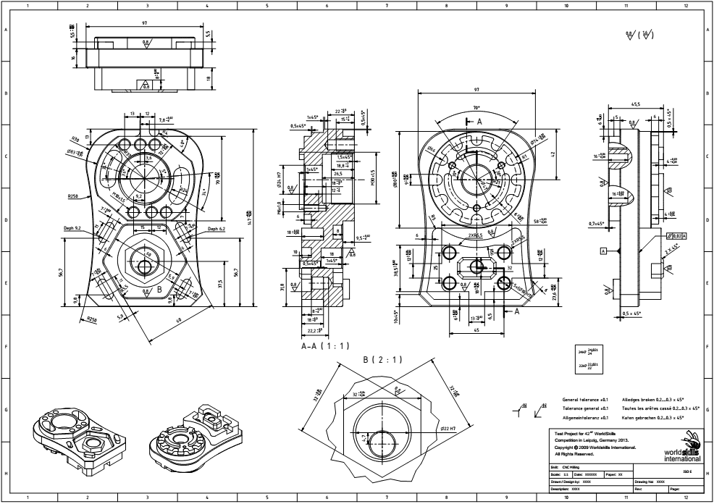

Slide 14
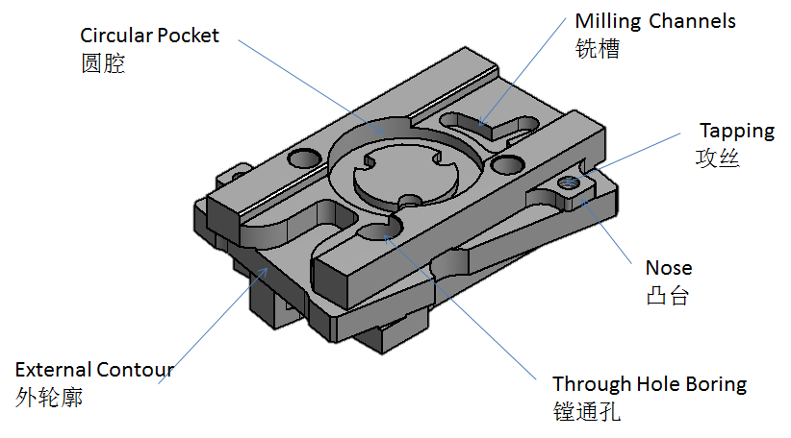
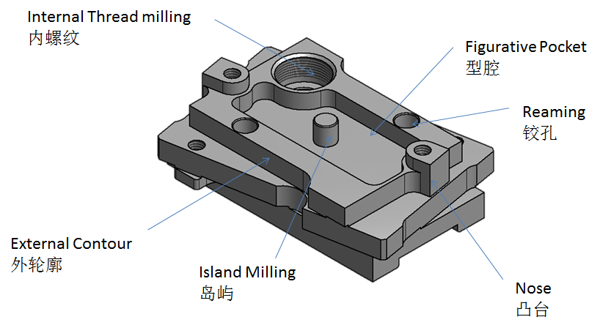

Slide 15
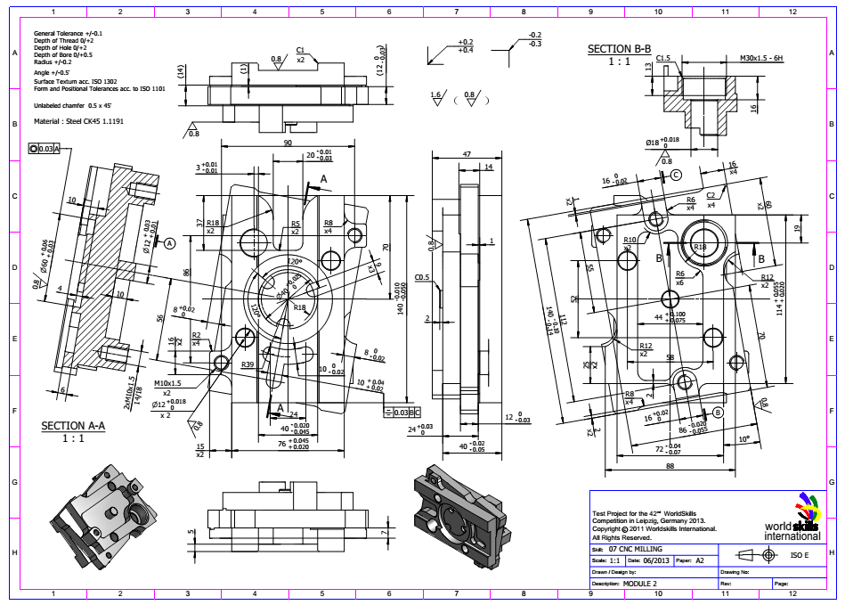

Slide 16
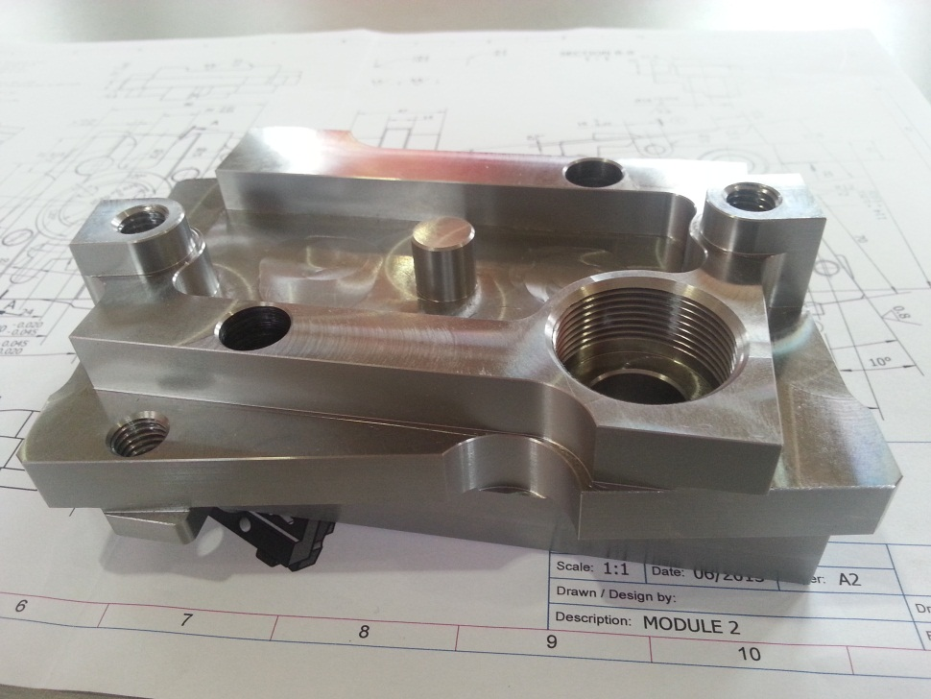
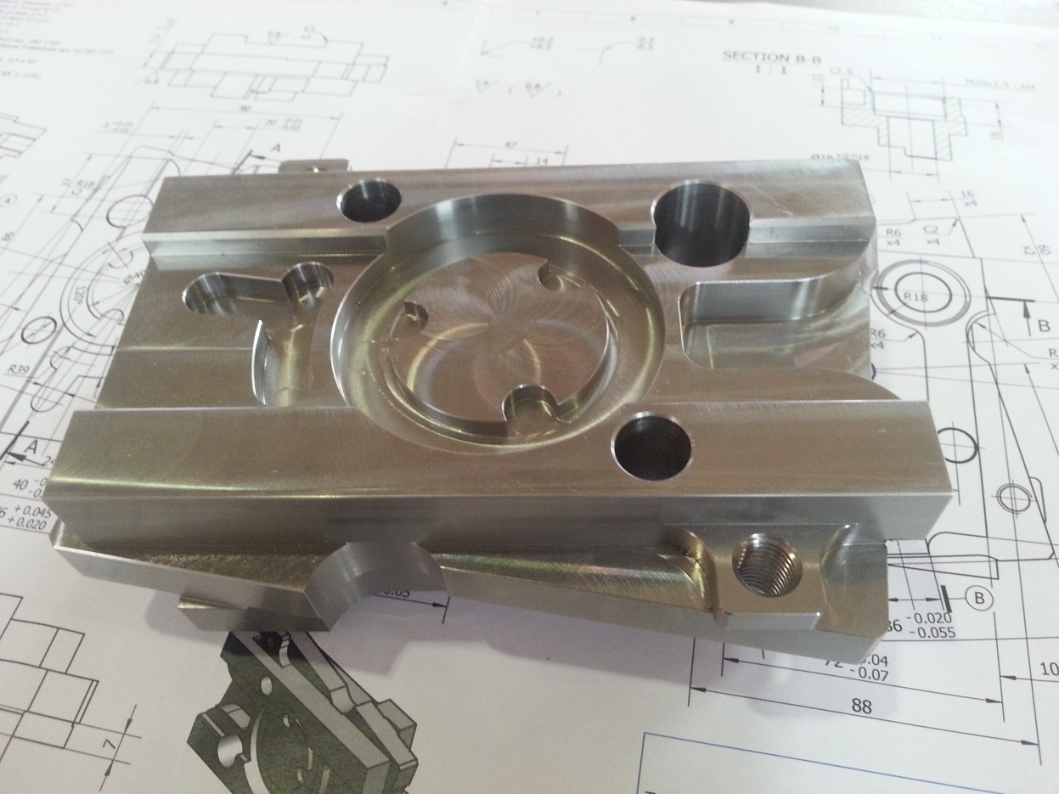

Slide 17
1
技术规则
2、试题技术标准-模块3
项目 |  |  | 描述 | 备注
试件材料 |  |  | 中碳钢CK 45 1.1191
毛坯尺寸 |  |  | 150×100×50
加工面 |  |  | 3面
竞赛时间 |  |  | 时间（单位：小时） | 合计7.25小时
 | 编程 |  | 3 | 按顺序进行：前不可做后、后可以做前
 | 刀具准备 |  | 0.25
 | 加工 |  | 4
结构特征要素 |  |  | 特征要素描述
 |  | 必选项 | 钻孔、镗盲孔、外轮廓、型腔、铣岛屿、铣外螺纹、攻丝、筋板 （筋板最宽8mm，数量最多2个） | 任何一项不满足，不得参选
 |  | 可选项 | 圆形腔、方腔
评分点设置 |  |  | 评分点数量
A |  | 主要尺寸 | 30min. -33max.
B |  | 次要尺寸 | 20min.-23max.
C |  | 表面精度 | 5min. -8max.

Slide 18
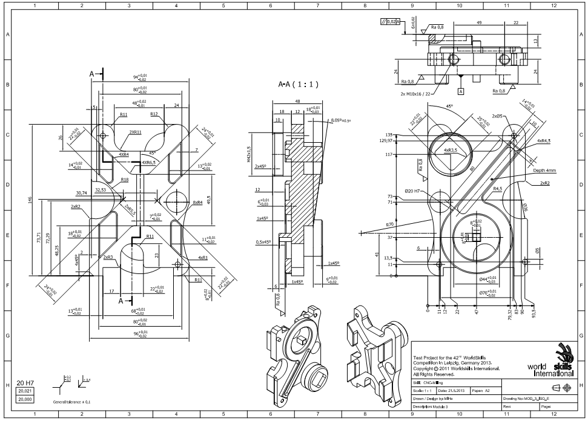

Slide 19
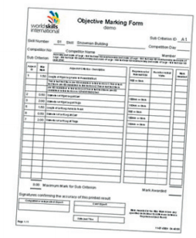
1
技术规则
3、试题精度标准与评判方法
内容 | 标准 | 评判方法
主要尺寸 | 尺寸公差范围：0.02-0.04 大于IT7 铰孔、镗孔：IT7 | 客观评判： 均由测量机检测。
次要尺寸 | 一般尺寸公差：+/-0.1 （未标注公差尺寸） 内螺纹与外螺纹：IT6 螺纹深度：0/+2（指螺纹有效深度） 孔深度：0/+0.5（仅指钻孔、铰孔的有效深度） 半径：+/–0.2\角度：+/–0.5° | 客观评判： 1、尺寸、半径、角度由测量机检测； 2、螺纹及深度由人工检测。
表面质量 | Ra0.8-3.2 | 客观评判： 均由粗糙度仪检测。
相符性 | 机床倒角0.2-0.3X45°以及其它标注的倒角 手工倒角0.2-0.3X45° 轮廓损伤 左视图加工与图样相符程度 右视图加工与图样相符程度 | 主观评判： 由5人组成的裁判组打分，去除最高最低分取平均分。

Slide 20
1
技术规则
4、试题配分标准
代号 | 评分项目描述 | 配分
 |  | 主观评判配分 | 客观评判配分 | 配分合计
A | 主要尺寸 |  | 54 | 54
B | 次要尺寸 |  | 21 | 21
C | 表面质量 |  | 9 | 9
D | 相符性 | 10 |  | 10
E | 未增加毛坯 |  | 6 | 6
 |  | 10% | 90% | 100

Slide 21
1
技术规则
4、试题配分-主观评判配分标准
 | 两面加工的试件配分 | 3面加工的试件配分
D1 机床倒角 | 2 | 2
D2 手工倒角 | 1 | 1
D3 轮廓损伤 | 1 | 1
D4 与第一面的复合程度 | 3 | 2
D5 与第二面的复合程度 | 3 | 2
D6 与第三面的复合程度 |  | 2
配分合计 | 10 | 10

Slide 22
1
技术规则
5、其它技术描述
1、试题应能满足机床加工能力
2、应能满足赛场检测仪器测量能力
3、试题要素必须满足推荐刀具及量具的相关技术标准及能力

Slide 23
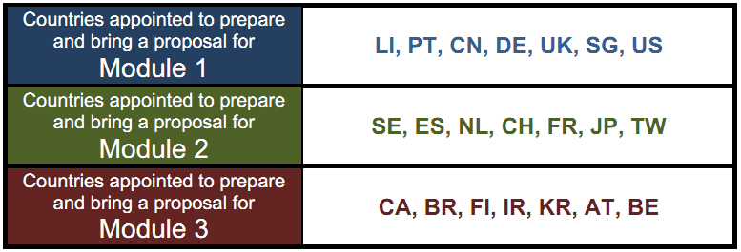
1
技术规则
6、试题产生
由首席专家在6个月前指定每一模块的设计国家或地区
•在竞赛前三天提交所有参赛国家或地区的专家评审、首席专家确定
1、确定试题文件是否符合技术文件要求：包括试题图样、评分标准、光盘资料、试题3D模型、试题零件实物；
2、确定试题图样是否符合技术文件要求：结构要素、公差等级等
•符合要求的试题再由全体专家无记名投票选出（方法1三分、2两分、3一分）
•经编写小组完成最后修改成为正式竞赛试题

Slide 24
1
技术规则
 |  |  |  |  |  |  |  |  |  |  |  | Objective Marking Form
 |  |  |  |  |  |  |  |  |  |  |  | China Team Training 2013
 |  |  |  |  |  |  |  |  |  |  |  |  |  |  |  |  |  |  |  |  |  |  |  |  |  |  |  |  |  |  |  |  |  |  |  |  |  |  | Sub Criterion ID |  |  |  |  |  |  |  |  |  |  | A
 | Skill No. |  |  |  |  |  |  |  | 0 |  | 7 |  |  |  | Skill |  |  |  |  | CNC Milling |  |  |  |  |  |  |  |  |  |  |  |  |  |  |  |  |  |  | Competition Day
 | Competitor No. |  |  |  |  |  |  |  |  |  |  |  |  |  | Competitor Name |  |  |  |  |  |  |  |  |  |  |  |  |  |  |  |  |  |  |  |  |  |  |  |  |  |  |  |  | Member
 | Sub Criterion |  |  |  |  |  |  |  |  |  |  | Main Dimension for
 | Aspect ID |  |  |  | Max Mark |  |  | Aspect of Criterion - Description |  |  |  |  |  |  |  |  |  |  |  |  |  |  |  |  |  |  |  |  |  |  |  | Requirement or Nominal Size |  |  |  |  |  |  |  | Result or Actual Value |  |  |  |  |  |  |  |  | Mark Awarded
 | 1 |  |  |  | 0.8 |  |  | C-3 (C-3) |  |  |  |  |  |  |  |  |  |  |  |  |  |  |  |  |  |  |  |  |  |  |  | 3 +0,01/-0,01
 | 2 |  |  |  | 0.5 |  |  | E-2 (E-2) |  |  |  |  |  |  |  |  |  |  |  |  |  |  |  |  |  |  |  |  |  |  |  | 140 -0,01/-0,05
 | 3 |  |  |  | 0.75 |  |  | E-3 (B-4) |  |  |  |  |  |  |  |  |  |  |  |  |  |  |  |  |  |  |  |  |  |  |  | 8 +0,02/0
 | 4 |  |  |  | 0.6 |  |  | F-3 (F-3) |  |  |  |  |  |  |  |  |  |  |  |  |  |  |  |  |  |  |  |  |  |  |  | DIA. 12 +0,018/0
 | 5 |  |  |  | 0.6 |  |  | F-3 (F-3) |  |  |  |  |  |  |  |  |  |  |  |  |  |  |  |  |  |  |  |  |  |  |  | DIA. 12 +0,018/0
 | 6 |  |  |  | 0.75 |  |  | F-4 (F-4) |  |  |  |  |  |  |  |  |  |  |  |  |  |  |  |  |  |  |  |  |  |  |  | 40 -0,02/-0,045
 | 7 |  |  |  | 0.5 |  |  | G-4 (G-4) |  |  |  |  |  |  |  |  |  |  |  |  |  |  |  |  |  |  |  |  |  |  |  | 76 +0,045/+0,02
 | 8 |  |  |  | 1 |  |  | F-6 (C-8) |  |  |  |  |  |  |  |  |  |  |  |  |  |  |  |  |  |  |  |  |  |  |  | ÷ 0,03 B C
 | 9 |  |  |  | 0.75 |  |  | E-6 (E-6) |  |  |  |  |  |  |  |  |  |  |  |  |  |  |  |  |  |  |  |  |  |  |  | 8 0/-0,02
 | 10 |  |  |  | 0.5 |  |  | B-5 (B-5) |  |  |  |  |  |  |  |  |  |  |  |  |  |  |  |  |  |  |  |  |  |  |  | 20 -0,01/-0,03
 | 11 |  |  |  | 0.6 |  |  | D-4 (D-4) |  |  |  |  |  |  |  |  |  |  |  |  |  |  |  |  |  |  |  |  |  |  |  | DIA. 40 +0,025/0
 | 12 |  |  |  | 0.55 |  |  | F-5 (F-5) |  |  |  |  |  |  |  |  |  |  |  |  |  |  |  |  |  |  |  |  |  |  |  | 10 0/-0,02
 | 13 |  |  |  | 0.55 |  |  | F-6 (F-6) |  |  |  |  |  |  |  |  |  |  |  |  |  |  |  |  |  |  |  |  |  |  |  | 10 +0,04/+0,02
 | 14 |  |  |  | 0.8 |  |  | B-10 (B-10) |  |  |  |  |  |  |  |  |  |  |  |  |  |  |  |  |  |  |  |  |  |  |  | DIA. 18 +0,018/0
 | 15 |  |  |  | 0.5 |  |  | C-9 (C-9) |  |  |  |  |  |  |  |  |  |  |  |  |  |  |  |  |  |  |  |  |  |  |  | 16 0/-0,02
 | 16 |  |  |  | 0.5 |  |  | E-8 (E-8) |  |  |  |  |  |  |  |  |  |  |  |  |  |  |  |  |  |  |  |  |  |  |  | 140 -0,1/-0,14
 | 17 |  |  |  | 0.5 |  |  | F-10 (F-10) |  |  |  |  |  |  |  |  |  |  |  |  |  |  |  |  |  |  |  |  |  |  |  | 16 +0,02/0
 | 18 |  |  |  | 0.5 |  |  | F-10 (F-10) |  |  |  |  |  |  |  |  |  |  |  |  |  |  |  |  |  |  |  |  |  |  |  | 86 -0,02/-0,055
 | 19 |  |  |  | 0.5 |  |  | G-10 (G-10) |  |  |  |  |  |  |  |  |  |  |  |  |  |  |  |  |  |  |  |  |  |  |  | 72 -0,04/-0,07
 | 20 |  |  |  | 0.5 |  |  | E-12 (E-12) |  |  |  |  |  |  |  |  |  |  |  |  |  |  |  |  |  |  |  |  |  |  |  | 114 +0,055/+0,02
 | 21 |  |  |  | 0.5 |  |  | E-10 (E-10) |  |  |  |  |  |  |  |  |  |  |  |  |  |  |  |  |  |  |  |  |  |  |  | 44 +0,1/+0,075
 | 22 |  |  |  | 0.85 |  |  | F-1 (F-6) |  |  |  |  |  |  |  |  |  |  |  |  |  |  |  |  |  |  |  |  |  |  |  | 24 +0,03/0
 | 23 |  |  |  | 0.85 |  |  | G-1 (E-7) |  |  |  |  |  |  |  |  |  |  |  |  |  |  |  |  |  |  |  |  |  |  |  | 40 -0,02/-0,05
 | 24 |  |  |  | 0.85 |  |  | F-2 (F-8) |  |  |  |  |  |  |  |  |  |  |  |  |  |  |  |  |  |  |  |  |  |  |  | 12 0/-0,03
 | 25 |  |  |  | 1 |  |  | C-6 (B-1) |  |  |  |  |  |  |  |  |  |  |  |  |  |  |  |  |  |  |  |  |  |  |  | ◎ 0,03 A
 | 26 |  |  |  | 0.9 |  |  | E-6 (D-1) |  |  |  |  |  |  |  |  |  |  |  |  |  |  |  |  |  |  |  |  |  |  |  | DIA. 60 +0,06/+0,03
 | 27 |  |  |  | 0.8 |  |  | E-8 (D-3) |  |  |  |  |  |  |  |  |  |  |  |  |  |  |  |  |  |  |  |  |  |  |  | DIA. 12 +0,03/+0,01
 | 28
 |  |  |  |  | 18.00 |  |  | Maximum Mark for Sub Criterion |  |  |  |  |  |  |  |  |  |  |  |  |  |  |  |  |  |  |  |  |  |  |  |  |  |  |  |  |  |  | Mark Awarded |  |  |  |  |  |  |  |  |  | 0
 | Signatures confirming the accuracy of this printed result
 | Compatriot or Independent Expert |  |  |  |  |  |  |  |  |  |  |  |  |  |  |  |  | Chief Expert
 |  |  |  |  |  |  |  |  |  |  |  |  |  |  |  |  |  |  |  |  |  |  |  |  |  |  |  |  |  |  |  |  |  |  |  | Mark Awarded is the Max Mark minus any
 |  |  |  |  |  |  |  |  |  |  |  |  |  |  |  |  |  |  |  |  |  |  |  |  |  |  |  |  |  |  |  |  |  |  |  | specified deductions for difference between
 |  |  |  |  |  |  |  |  |  |  |  |  |  |  |  |  |  |  |  |  |  |  |  |  |  |  |  |  |  |  |  |  |  |  |  | Requirement and Result
 |  |  |  |  |  |  |  |  |  |  |  |  |  |  |  |  |  | Date and Time
 | Page 1/5
 |  |  |  |  |  |  |  |  |  |  |  |  |  |  |  |  |  |  |  |  |  |  |  |  |  |  |  |  |  |  |  |  |  |  |  |  |  |  |  |  |  |  |  |  |  | Page 1 of 1
 |  |  |  |  |  |  |  |  |  |  |  |  |  |  | Objective Marking Form
 |  |  |  |  |  |  |  |  |  |  |  |  |  |  | China Team Training 2013
 | Skill No. |  |  |  |  |  |  |  | 0 |  | 7 |  |  |  | Skill |  |  |  |  | CNC Milling
 | Competitor No. |  |  |  |  |  |  |  |  |  |  |  |  |  | Competitor Name |  |  |  |  |  |  |  |  |  |  |  |  |  |  |  |  |  |  |  |  |  |  |  |  |  |  |  |  | Member
 | Criterion ID |  |  |  |  |  |  |  | Criterion Description |  |  |  |  |  |  |  |  |  |  |  |  |  |  |  |  |  |  |  |  |  |  |  | Marks Awarded |  |  |  |  |  |  |  |  |  |  |  |  | Total Award
 |  |  |  |  |  |  |  |  |  |  |  |  |  |  |  |  |  |  |  |  |  |  |  |  |  |  |  |  |  |  |  |  | Day 1 |  |  |  | Day 2 |  |  |  | Day 3
 | A |  |  |  |  |  |  |  | Main dimensions |  |  |  |  |  |  |  |  |  |  |  |  |  |  |  |  |  |  |  |  | Max |  |  | 18 |  |  |  | 18 |  |  |  | 18
 |  |  |  |  |  |  |  |  |  |  |  |  |  |  |  |  |  |  |  |  |  |  |  |  |  |  |  |  |  | Actual
 | B |  |  |  |  |  |  |  | Secondary dimensions |  |  |  |  |  |  |  |  |  |  |  |  |  |  |  |  |  |  |  |  | Max |  |  | 7 |  |  |  | 7 |  |  |  | 7
 |  |  |  |  |  |  |  |  |  |  |  |  |  |  |  |  |  |  |  |  |  |  |  |  |  |  |  |  |  | Actual
 | C |  |  |  |  |  |  |  | Surface quality |  |  |  |  |  |  |  |  |  |  |  |  |  |  |  |  |  |  |  |  | Max |  |  | 3 |  |  |  | 3 |  |  |  | 3
 |  |  |  |  |  |  |  |  |  |  |  |  |  |  |  |  |  |  |  |  |  |  |  |  |  |  |  |  |  | Actual
 | D |  |  |  |  |  |  |  | Conformity with drawing |  |  |  |  |  |  |  |  |  |  |  |  |  |  |  |  |  |  |  |  | Max |  |  | 3.3 |  |  |  | 3.3 |  |  |  | 3.4
 |  |  |  |  |  |  |  |  |  |  |  |  |  |  |  |  |  |  |  |  |  |  |  |  |  |  |  |  |  | Actual
 | E |  |  |  |  |  |  |  | No additional material used |  |  |  |  |  |  |  |  |  |  |  |  |  |  |  |  |  |  |  |  | Max |  |  | 2 |  |  |  | 2 |  |  |  | 2
 |  |  |  |  |  |  |  |  |  |  |  |  |  |  |  |  |  |  |  |  |  |  |  |  |  |  |  |  |  | Actual
 |  |  |  |  |  |  |  |  |  |  |  |  |  |  |  |  |  |  |  |  |  |  |  |  |  |  |  |  |  | Max
 |  |  |  |  |  |  |  |  |  |  |  |  |  |  |  |  |  |  |  |  |  |  |  |  |  |  |  |  |  | Actual
 |  |  |  |  |  |  |  |  |  |  |  |  |  |  |  |  |  |  |  |  |  |  |  |  |  |  |  |  |  | Max
 |  |  |  |  |  |  |  |  |  |  |  |  |  |  |  |  |  |  |  |  |  |  |  |  |  |  |  |  |  | Actual
 |  |  |  |  |  |  |  |  |  |  |  |  |  |  |  |  |  |  |  |  |  |  |  |  |  |  |  |  |  | Max
 |  |  |  |  |  |  |  |  |  |  |  |  |  |  |  |  |  |  |  |  |  |  |  |  |  |  |  |  |  | Actual
 |  |  |  |  |  |  |  |  |  |  |  |  |  |  |  |  |  |  |  |  |  |  |  |  |  |  |  |  |  | Max |  |  | 33.3 |  |  |  | 33.3 |  |  |  | 33.4 |  |  |  |  | 100
 |  |  |  |  |  |  |  |  |  |  |  |  |  |  |  |  |  |  |  |  |  |  |  |  | Total
 |  |  |  |  |  |  |  |  |  |  |  |  |  |  |  |  |  |  |  |  |  |  |  |  |  |  |  |  |  | Actual |  |  | 0 |  |  |  | 0 |  |  |  | 0
 | Sub Criterion ID |  |  |  |  |  |  |  | Sub Criterion Description |  |  |  |  |  |  |  |  |  |  |  |  |  |  |  |  |  |  |  |  |  |  |  | Marks Awarded |  |  |  |  |  |  |  |  |  |  |  |  | Total Award
 |  |  |  |  |  |  |  |  |  |  |  |  |  |  |  |  |  |  |  |  |  |  |  |  |  |  |  |  |  |  |  |  | Day 1 |  |  |  | Day 2 |  |  |  | Day 3
 | A |  |  |  | 1 |  |  |  | Main Dimension for Project 1 |  |  |  |  |  |  |  |  |  |  |  |  |  |  |  |  |  |  |  |  | Max |  |  | 18
 |  |  |  |  |  |  |  |  |  |  |  |  |  |  |  |  |  |  |  |  |  |  |  |  |  |  |  |  |  | Actual
 | A |  |  |  | 2 |  |  |  | Main Dimension for Project 2 |  |  |  |  |  |  |  |  |  |  |  |  |  |  |  |  |  |  |  |  | Max |  |  |  |  |  |  | 18
 |  |  |  |  |  |  |  |  |  |  |  |  |  |  |  |  |  |  |  |  |  |  |  |  |  |  |  |  |  | Actual
 | A |  |  |  | 3 |  |  |  | Main Dimension for Project 3 |  |  |  |  |  |  |  |  |  |  |  |  |  |  |  |  |  |  |  |  | Max |  |  |  |  |  |  |  |  |  |  | 18
 |  |  |  |  |  |  |  |  |  |  |  |  |  |  |  |  |  |  |  |  |  |  |  |  |  |  |  |  |  | Actual
 | B |  |  |  | 1 |  |  |  | Secundary Dimension for Project 1 |  |  |  |  |  |  |  |  |  |  |  |  |  |  |  |  |  |  |  |  | Max |  |  | 7
 |  |  |  |  |  |  |  |  |  |  |  |  |  |  |  |  |  |  |  |  |  |  |  |  |  |  |  |  |  | Actual
 | B |  |  |  | 2 |  |  |  | Secundary Dimension for Project 2 |  |  |  |  |  |  |  |  |  |  |  |  |  |  |  |  |  |  |  |  | Max |  |  |  |  |  |  | 7
 |  |  |  |  |  |  |  |  |  |  |  |  |  |  |  |  |  |  |  |  |  |  |  |  |  |  |  |  |  | Actual
 | B |  |  |  | 3 |  |  |  | Secundary Dimension for Project 3 |  |  |  |  |  |  |  |  |  |  |  |  |  |  |  |  |  |  |  |  | Max |  |  |  |  |  |  |  |  |  |  | 7
 |  |  |  |  |  |  |  |  |  |  |  |  |  |  |  |  |  |  |  |  |  |  |  |  |  |  |  |  |  | Actual
 | C |  |  |  | 1 |  |  |  | Surface Quality for Project 1 |  |  |  |  |  |  |  |  |  |  |  |  |  |  |  |  |  |  |  |  | Max |  |  | 3
 |  |  |  |  |  |  |  |  |  |  |  |  |  |  |  |  |  |  |  |  |  |  |  |  |  |  |  |  |  | Actual
 | C |  |  |  | 2 |  |  |  | Surface Quality for Project 2 |  |  |  |  |  |  |  |  |  |  |  |  |  |  |  |  |  |  |  |  | Max |  |  |  |  |  |  | 3
 |  |  |  |  |  |  |  |  |  |  |  |  |  |  |  |  |  |  |  |  |  |  |  |  |  |  |  |  |  | Actual
 | C |  |  |  | 3 |  |  |  | Surface Quality for Project 3 |  |  |  |  |  |  |  |  |  |  |  |  |  |  |  |  |  |  |  |  | Max |  |  |  |  |  |  |  |  |  |  | 3
 |  |  |  |  |  |  |  |  |  |  |  |  |  |  |  |  |  |  |  |  |  |  |  |  |  |  |  |  |  | Actual
 | D |  |  |  | 1 |  |  |  | In conformity with drawing Project 1 |  |  |  |  |  |  |  |  |  |  |  |  |  |  |  |  |  |  |  |  | Max |  |  | 3.3
 |  |  |  |  |  |  |  |  |  |  |  |  |  |  |  |  |  |  |  |  |  |  |  |  |  |  |  |  |  | Actual
 | D |  |  |  | 2 |  |  |  | In conformity with drawing Project 2 |  |  |  |  |  |  |  |  |  |  |  |  |  |  |  |  |  |  |  |  | Max |  |  |  |  |  |  | 3.3
 |  |  |  |  |  |  |  |  |  |  |  |  |  |  |  |  |  |  |  |  |  |  |  |  |  |  |  |  |  | Actual
 | D |  |  |  | 3 |  |  |  | In conformity with drawing Project 3 |  |  |  |  |  |  |  |  |  |  |  |  |  |  |  |  |  |  |  |  | Max |  |  |  |  |  |  |  |  |  |  | 3.4
 |  |  |  |  |  |  |  |  |  |  |  |  |  |  |  |  |  |  |  |  |  |  |  |  |  |  |  |  |  | Actual
 | E |  |  |  | 1 |  |  |  | No additional material used for Project 1 |  |  |  |  |  |  |  |  |  |  |  |  |  |  |  |  |  |  |  |  | Max |  |  | 2
 |  |  |  |  |  |  |  |  |  |  |  |  |  |  |  |  |  |  |  |  |  |  |  |  |  |  |  |  |  | Actual
 | E |  |  |  | 2 |  |  |  | No additional material used for Project 2 |  |  |  |  |  |  |  |  |  |  |  |  |  |  |  |  |  |  |  |  | Max |  |  |  |  |  |  | 2
 |  |  |  |  |  |  |  |  |  |  |  |  |  |  |  |  |  |  |  |  |  |  |  |  |  |  |  |  |  | Actual
 | E |  |  |  | 3 |  |  |  | No additional material used for Project 3 |  |  |  |  |  |  |  |  |  |  |  |  |  |  |  |  |  |  |  |  | Max |  |  |  |  |  |  |  |  |  |  | 2
 |  |  |  |  |  |  |  |  |  |  |  |  |  |  |  |  |  |  |  |  |  |  |  |  |  |  |  |  |  | Actual
 | Results Confirmed By
 |  |  |  |  |  |  |  |  |  |  |  |  |  |  |  |  |  |  |  |  |  |  |  |  |  |  |  |  |  | Max |  |  | 33.3 |  |  |  | 33.3 |  |  |  | 33.4 |  |  |  |  | 100
 | Chief Expert |  |  |  |  |  |  |  |  |  |  |  |  |  |  |  |  |  |  |  |  |  |  |  | Total
 |  |  |  |  |  |  |  |  |  |  |  |  |  |  |  |  |  |  |  |  |  |  |  |  |  |  |  |  |  | Actual |  |  | 0 |  |  |  | 0.00 |  |  |  | 0 |  |  |  |  | 0.00
 | Jury President
 | Compatriot Expert
7、CIS评分表模板

Slide 25

（二）检测与评判

Slide 26
试题配分组成
代号 | 评分项目描述 | 配分
 |  | 主观评判配分 | 客观评判配分 | 配分合计
A | 主要尺寸 |  | 54 | 54
B | 次要尺寸 |  | 21 | 21
C | 表面质量 |  | 9 | 9
D | 相符性 | 10 |  | 10
E | 未增加毛坯 |  | 6 | 6
 |  | 10% | 90% | 100

Slide 27
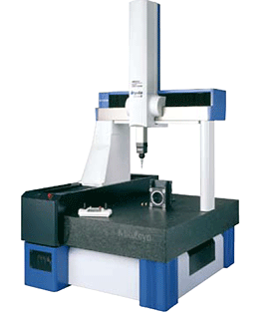


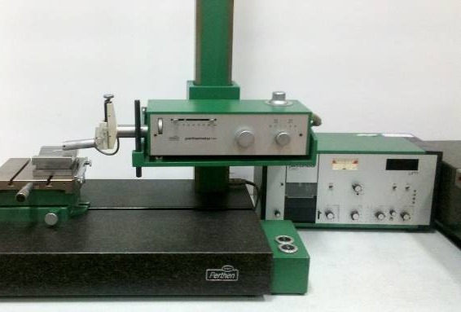
1
技术规则
客观评判
客观评分：
1、客观评分 - A, B, C 和 E
2、三坐标测量机、粗糙度检测仪完成客观评分要素的检测
3、检测由专业检测员进行，三位专家在场监督、记录与复检

Slide 28

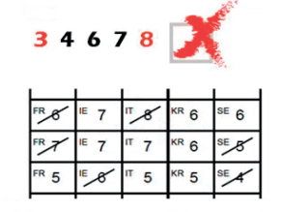

1
技术规则
主观评判
主观评分：
1、主观评分-D
2、专家们将分为三个工作组进行主观评分
3、每组5位专家：对每一评分点逐一打分，最高10分、最低1分，去除最高分和最低分（同一会员专家不参与自己选手的打分，但可以观看）
4、最高分与最低分差值必须小于3分。分差大于3分时：最低者说明原因，重新打分
专家的分组方式: 由首席专家和副首席专家指定

Slide 29
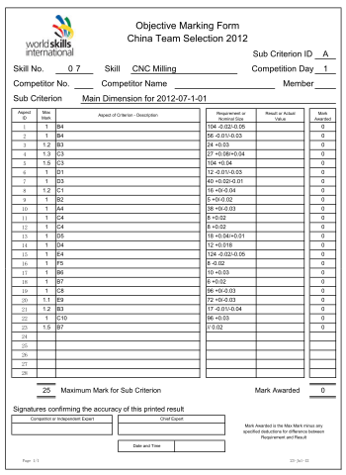
评分表
主观评判

Slide 30
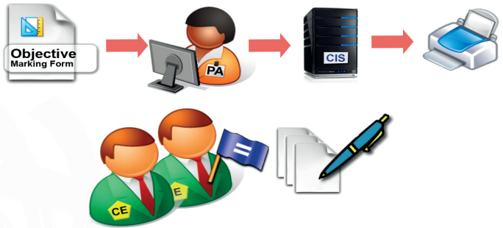


1
技术规则
结果产生
每天完成的评分结果：由组委会指定人员在首席专家及专家助理的监督下录入大赛评分系统并完成结果锁定。

Slide 31
（三）赛场条件

Slide 32
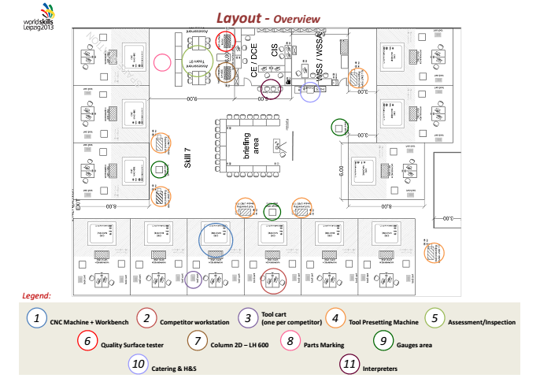
赛场布局

Slide 33
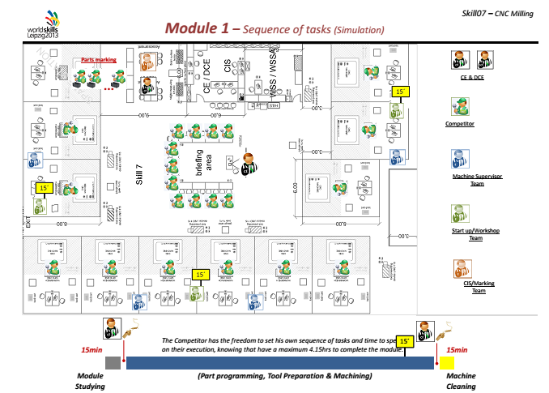
赛场流程

Slide 34
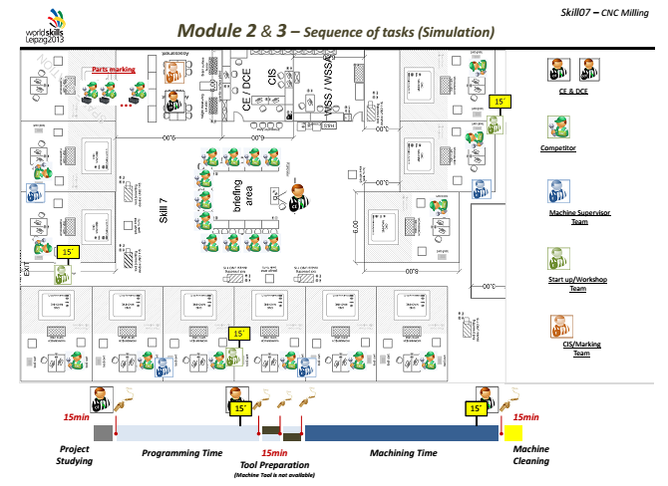
赛场流程

Slide 35
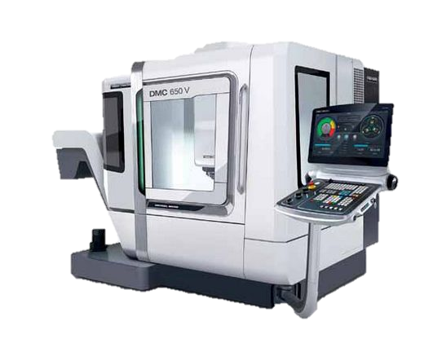
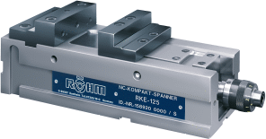
三轴立式数控铣床
机械助力精密虎钳

Slide 36
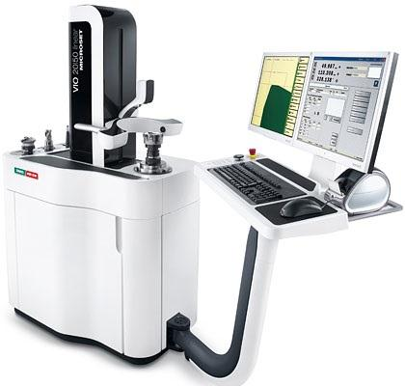
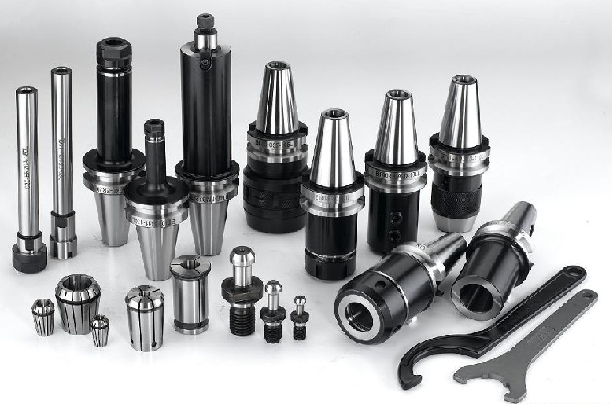
机外对刀仪（机）

Slide 37
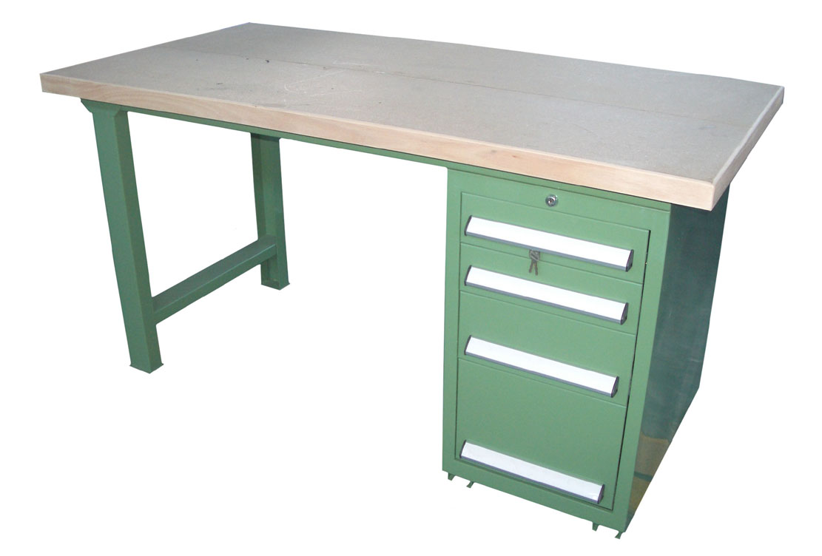
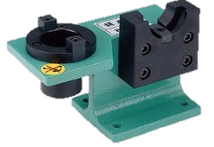
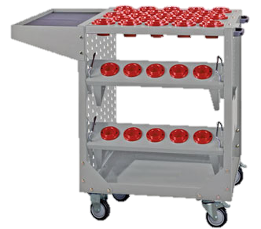
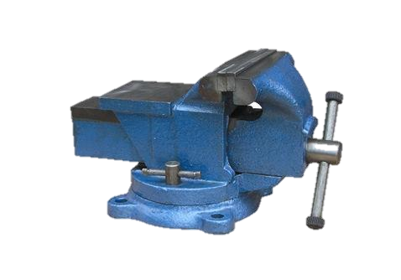
工作台1800X800
装刀座
台钳
刀具车

Slide 38
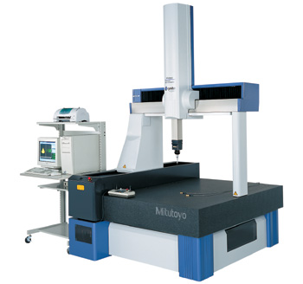
三坐标测量机

Slide 39
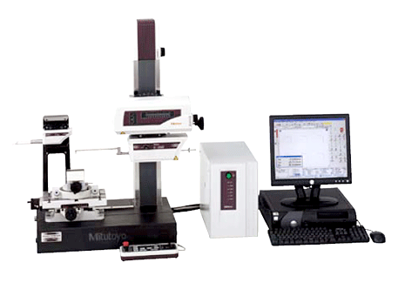
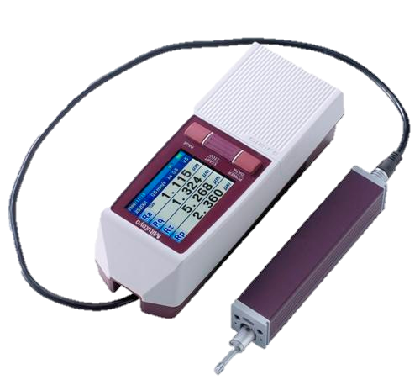
台式粗糙度检测仪

Slide 40
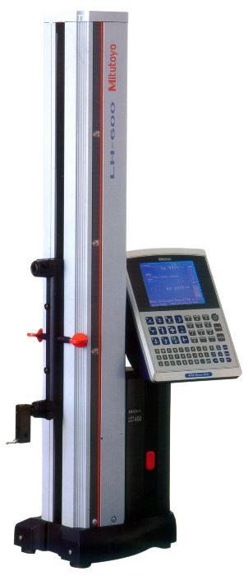
2D高度仪

Slide 41
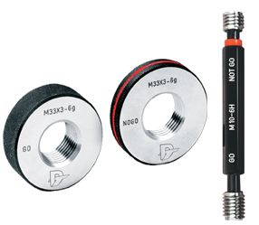
螺纹量规

Slide 42
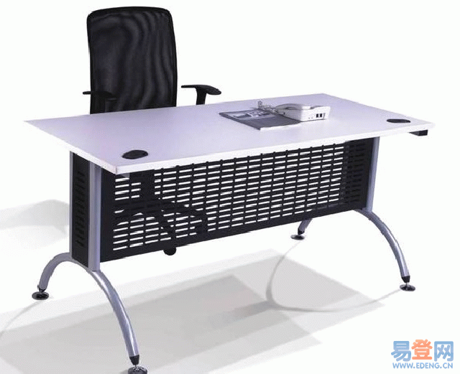


计算机及软件

Slide 43
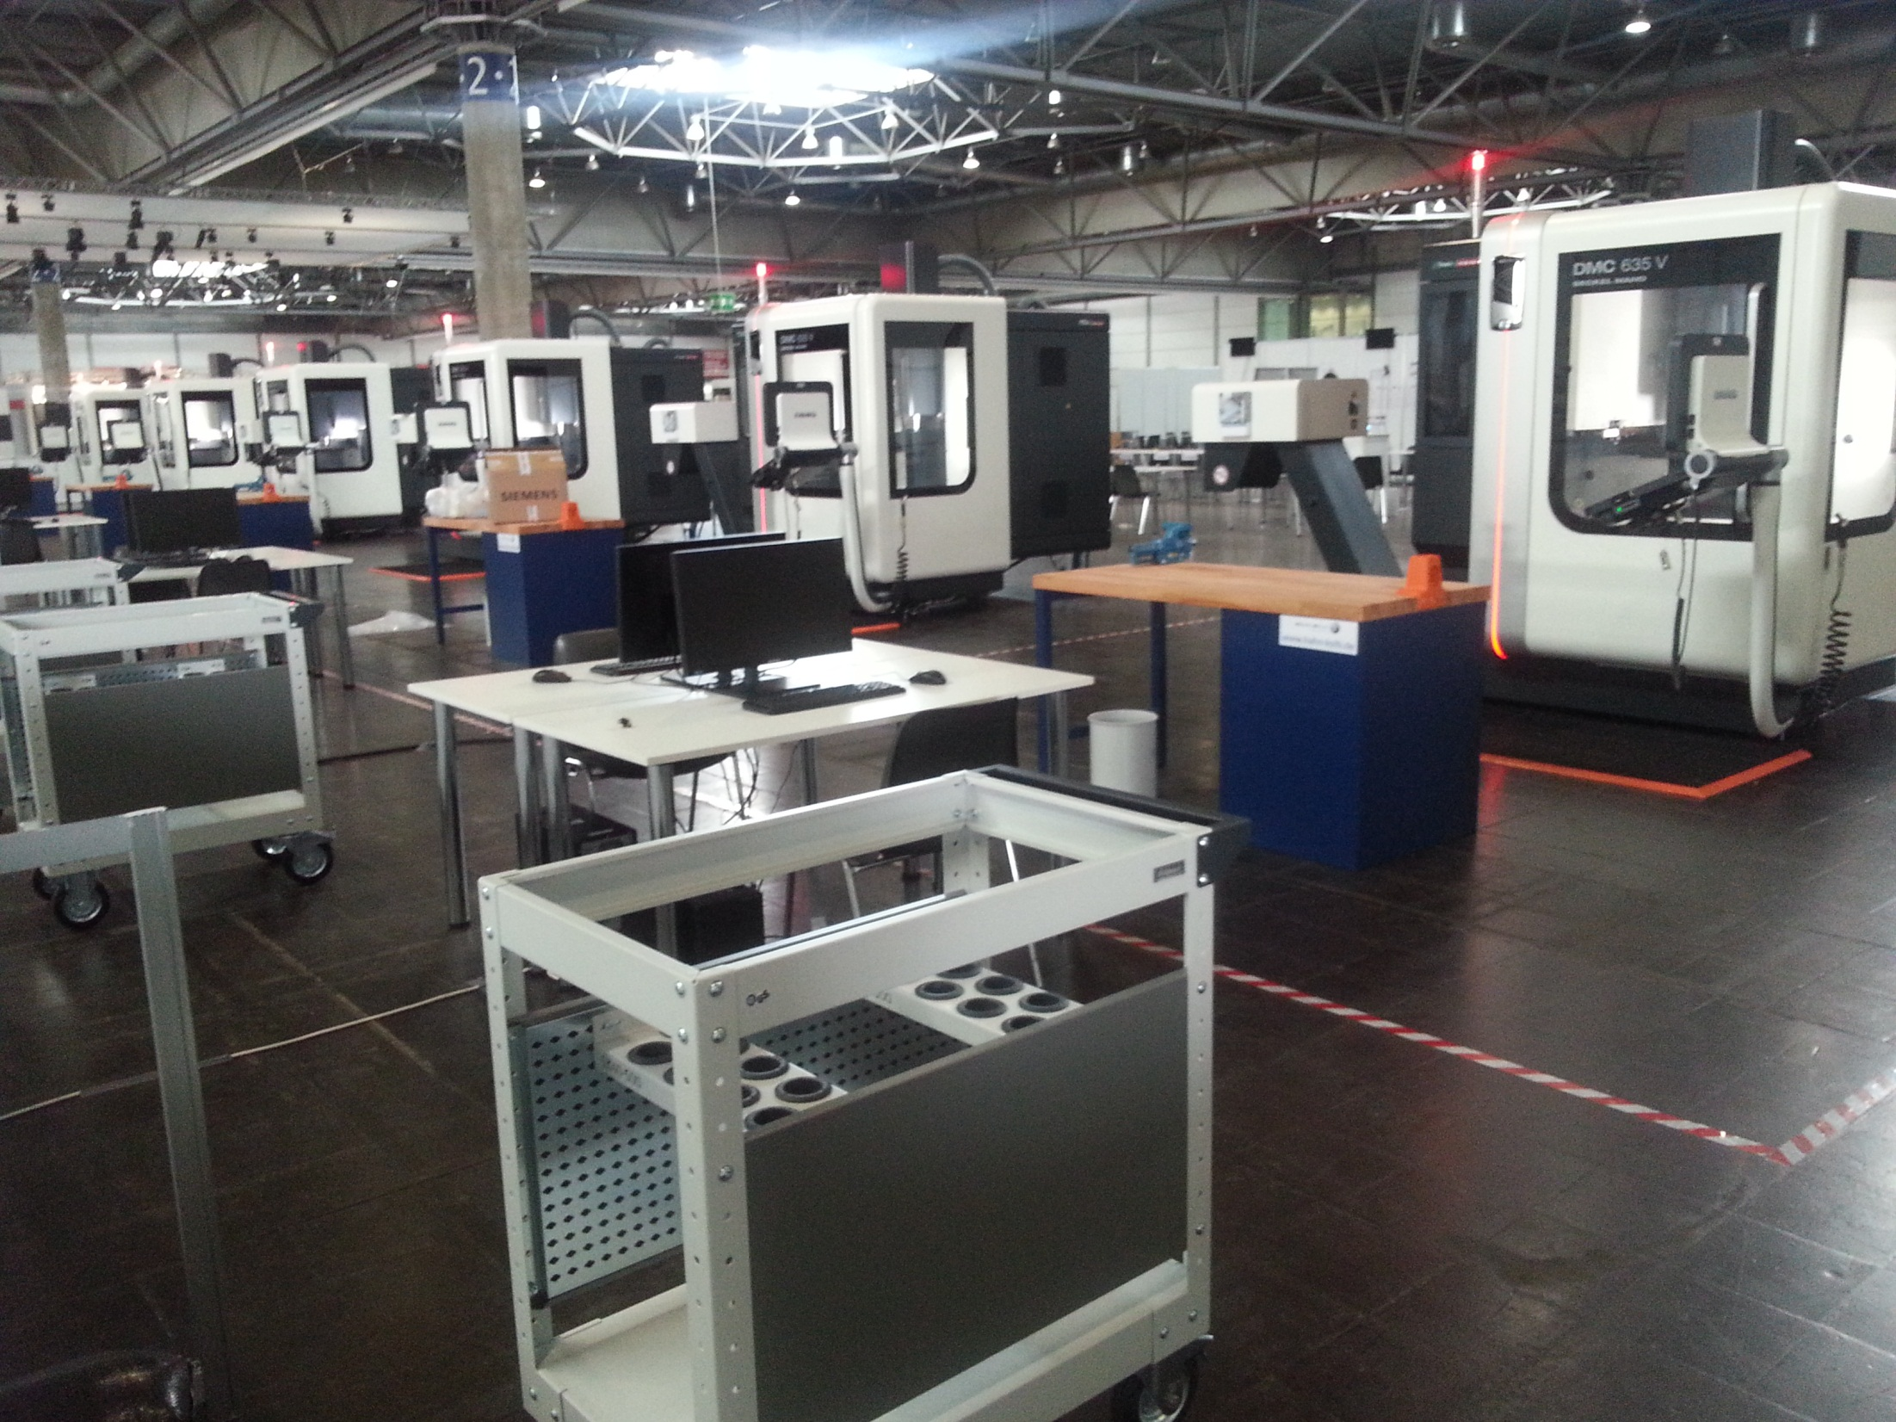
比赛现场实景

Slide 44
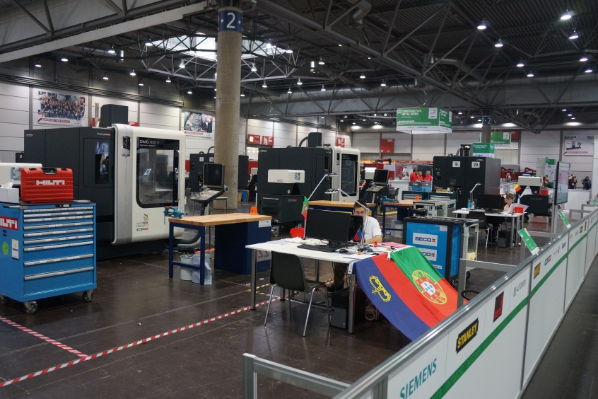
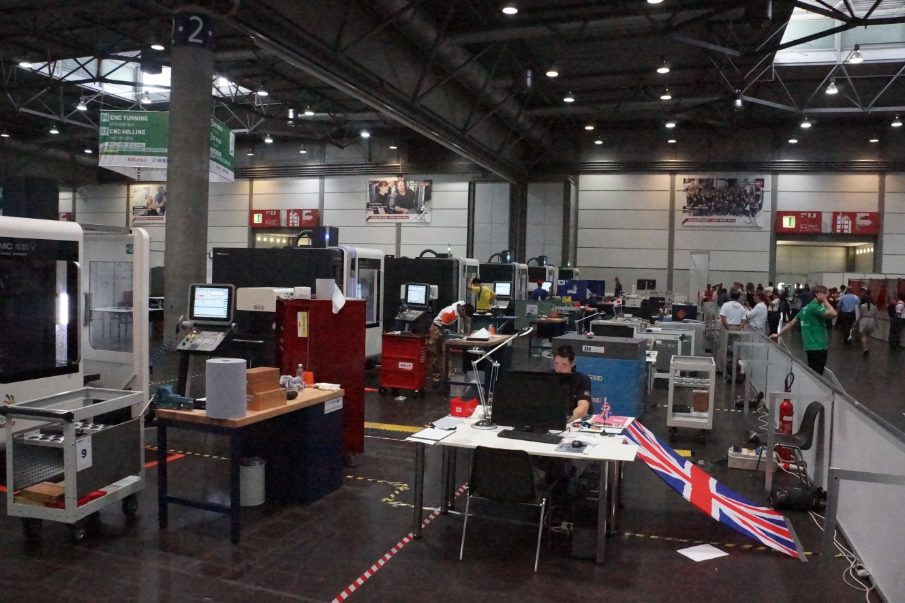
比赛现场实景

Slide 45
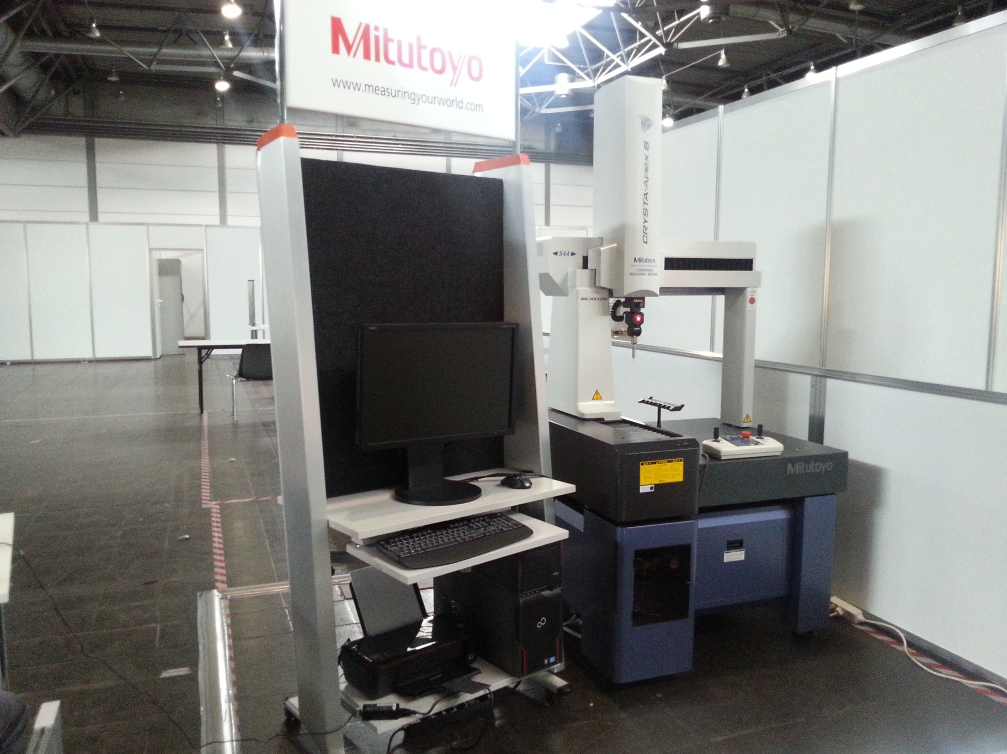
检测现场实景

Slide 46
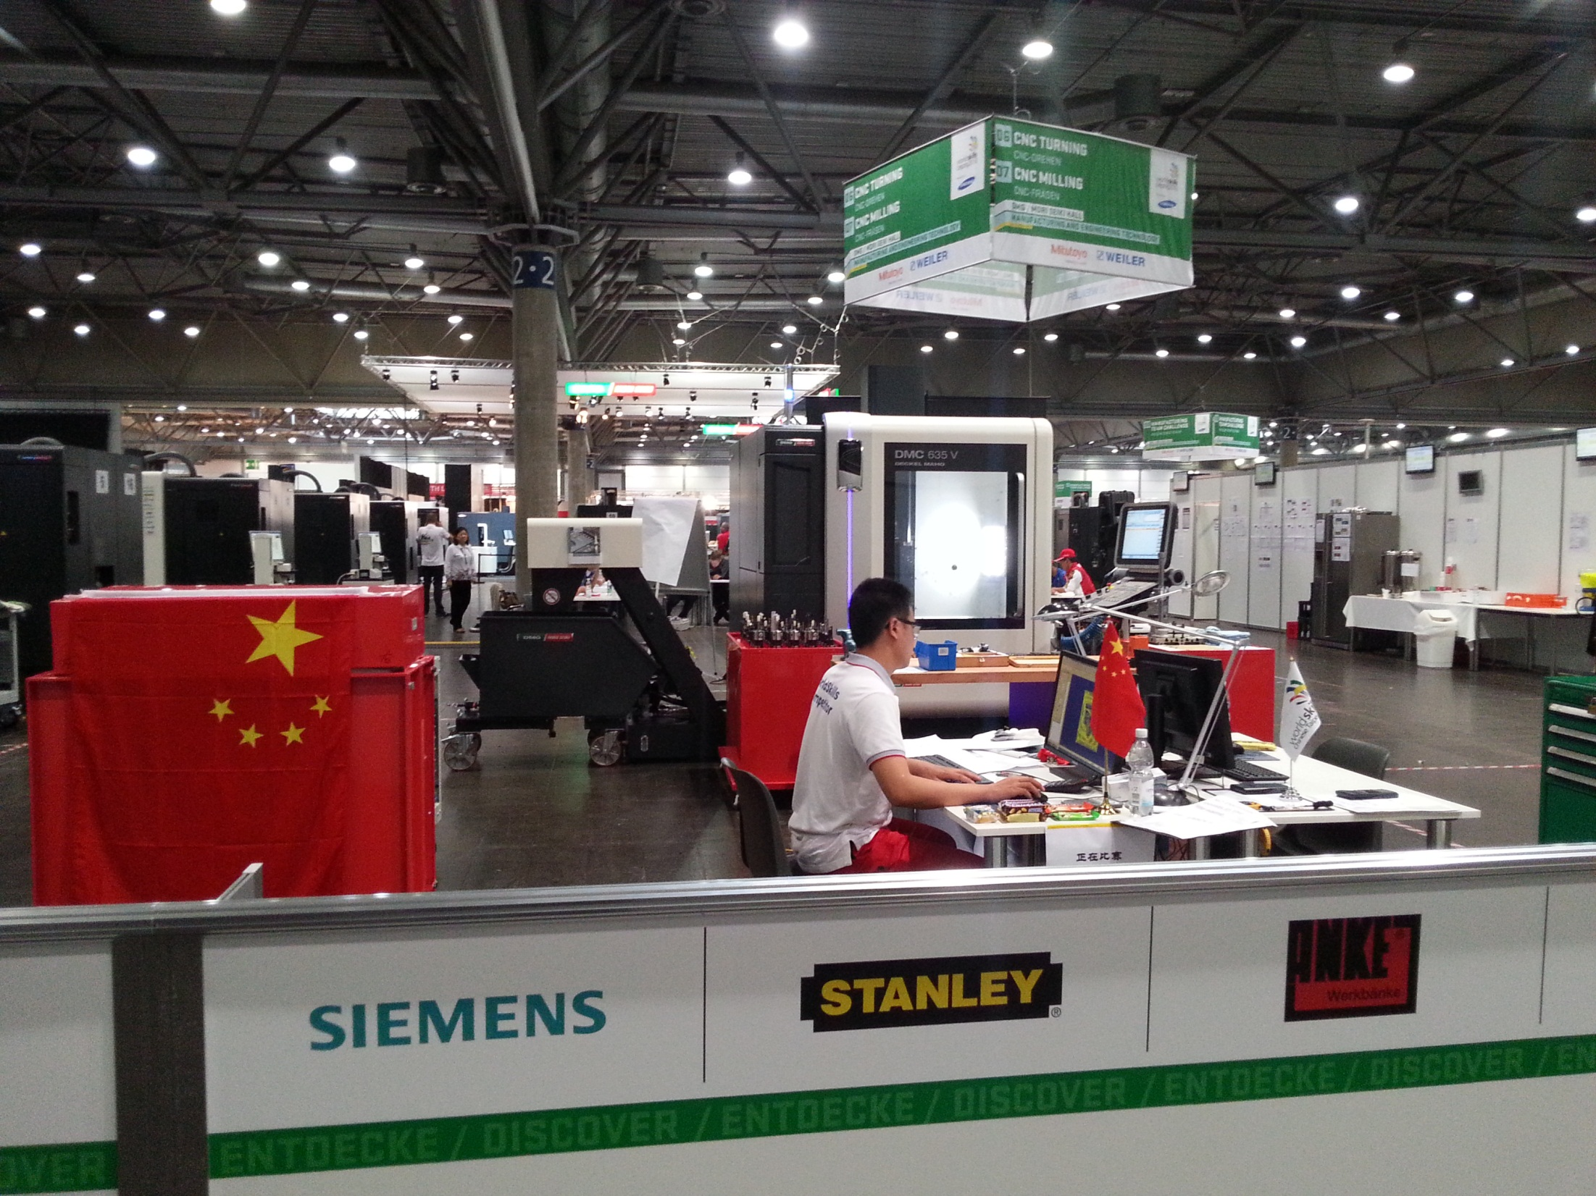
我选手比赛中

Slide 47
（四）选手工具箱

Slide 48
刀具清单
序号 | 刀具类型 | 规格
1 | NC中心钻 | ∅10×90°
2 | 钻头 | ∅5.00、∅8.50、∅9.80、∅10.00、∅11.80、∅20.00
3 | 机用铰刀 | ∅10H7、∅12H7
4 | 机用丝锥（盲孔） | M6-6H、M10-6H
5 | 机用丝锥（通孔） | M6-6H、M10-6H
6 | 铣刀（粗加工） | ∅6×13、∅8×19、∅10×22、∅12×26、∅16×32、∅20×38
7 | 铣刀（精加工） | ∅6×13、∅8×19、∅10×22、∅12×26、∅16×32、∅20×38
8 | 球头铣刀 | ∅12
9 | 90°倒角刀 | ∅10×90°
10 | 内螺纹铣刀，螺距1.5 | M30×1.5（最大长度 = 1.5×∅）
11 | 外螺纹铣刀，螺距1.5 | M42×1.5（最大长度 = 1.5×∅）
12 | 镗刀 | ∅8～50
13 | 面铣刀 | ∅63
14 | 方肩式机夹铣刀 | ∅20、∅50

Slide 49
量具清单
序号 | 量具类型 | 规格
1 | 游标卡尺DIN 862 | 0-150
2 | 深度千分尺 | 0-75
3 | 深度尺 | 0-150
4 | 外径千分尺 | 0-25、25-50、50-75、75-100、100-125、125-150
5 | 内测千分尺 | 5-25、25-50
6 | 公法线千分尺 | 0-25、25-50
7 | 三爪千分尺（或内径表） | 5-25、25-50
8 | 螺纹千分尺 | 1.5 （M30×1.5、M42×1.5）
9 | 螺纹塞规 | M6-6H、M10-6H、M30×1.5-6H
10 | 光面塞规 | ∅10H7、∅12H7
11 | 螺纹环规 | M42×1.5-6h
12 | 角度量规 | 45°
13 | 万能角度尺 | 0-360°
14 | 一套块规 | 0.9-100
15 | 磁力表座和千分表 | 0.002
16 | 磁力表座和百分表 | 0.01
17 | R规 | R3-25
18 | 直角尺 | 80×90°
19 | 钢板尺 | 100
携带物品没有形式及数量的限制
技术文件提供的刀具量具清单为最少配置

Slide 50
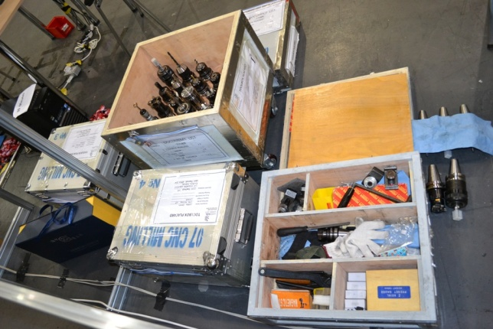
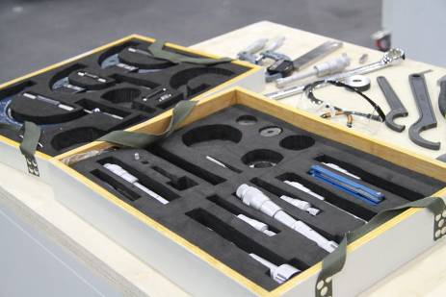
41届时中国选手工具箱

Slide 51
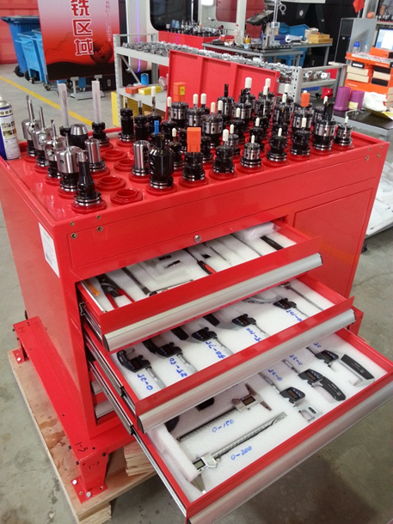
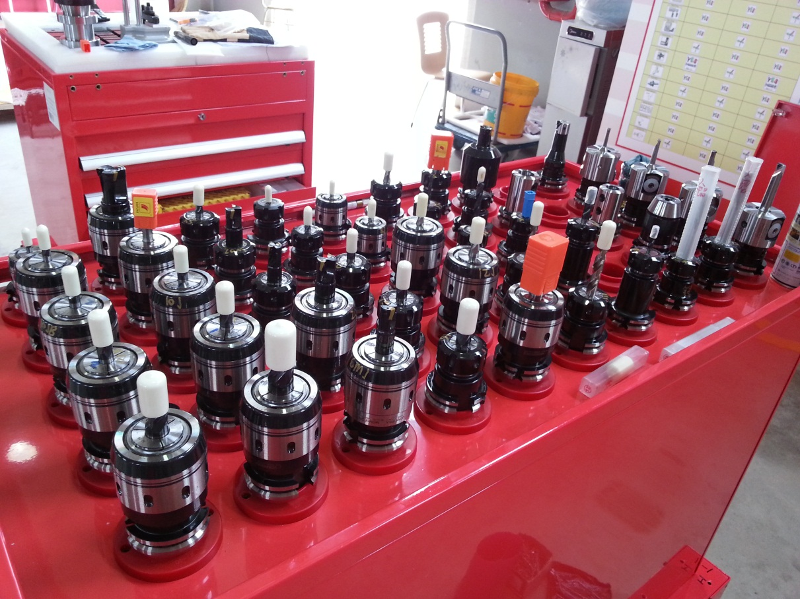
42届时中国选手工具箱

Slide 52
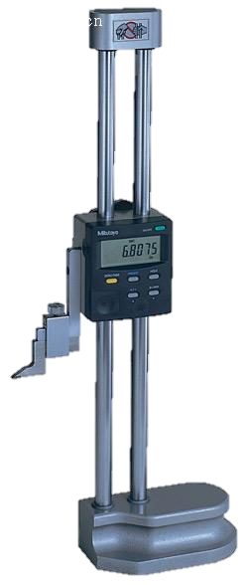
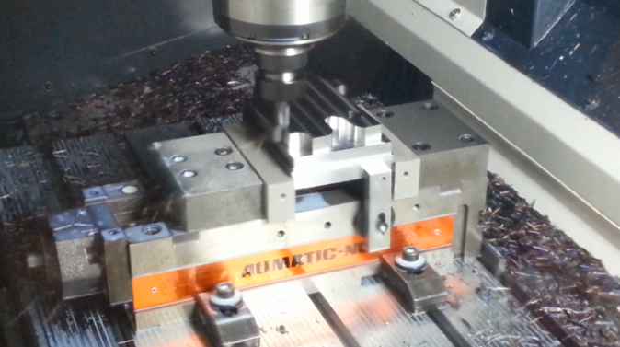
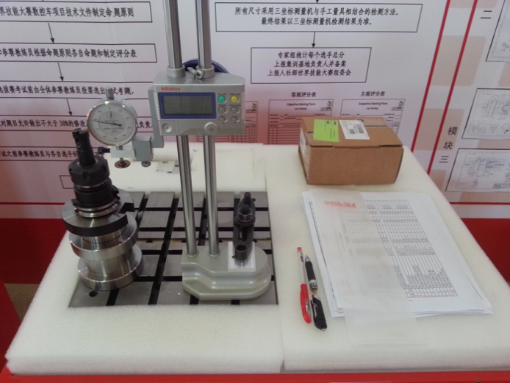


虎钳、对刀及找正工具

Slide 53

切削刀具及刀柄

Slide 54





各种测量量具

Slide 55
二、数控铣项目竞赛流程
CNC Milling

Slide 56
赛前
4-2天
赛前
2天
赛前
2天
赛中
4天
赛中
4天
赛后
1天
1、规则培训
2、选取试题
3、熟悉设备
4、正式比赛
5、试题评判
6、公布结果

Slide 57
模块1
4小时
模块2
6.25小时
模块2
7.25小时
竞赛时间要求：4天、总竞赛时间18-22小时
 | 编程时间段 | 刀具准备时间段 | 加工时间段 | 竞赛时间合计
模块1 | 不分时间段、选手可自由支配 |  |  | 4.25小时
模块2 | 2.5小时 | 0.25小时 | 3.5小时 | 6.25小时
模块3 | 3小时 | 0.25小时 | 4.小时 | 7.25小时
每一模块开始前有15分钟图纸学习时间、且能接受专家指导

Slide 58


三、两届参赛技术对比
41届选手 王泽民
42届选手 谢海波

Slide 59
（一）训练成绩对比
项目 | 41届 | 42届 | 备注
集训选手来源 | 第四届国赛冠亚军适龄选手7人 | 适龄选手全国选拔赛前十名 | 比赛经验不多
国赛中成绩 | 冠军 | 第25名 | 相应组别
训练时间 | 4个月 | 6个月 | 集中训练
初次选拔成绩 | 44分 | 67.87分 | 世赛项目模块1、2
10进5选拔 | 79.14分 | 66.18分 | 2套6模块试题
5选2选拔 | 66分 | 77.07分 | 2套6模块试题
正式参赛选手选拔 | 83.35分 | 81.02分 | 4套12模块试题
正式比赛前训练成绩 | 平均85分 | 稳定90分以上 | 一个月调整
检测手段 | 机检+手检 | 机检
评判方法 | 人工 | CIS
训练试题 | 往届试题+9套 | 往届试题+26套 | 强化铝合金加工

Slide 60
（二）比赛成绩对比
项目 |  | 41届 | 42届 | 备注
参赛成绩 |  | 77.2 | 92.63
名次 |  | 第6名 | 第3名（铜牌） | 名次提高3名
分模块失分统计 |  | 22.8 | 7.37 | 失分减少15.43
模块1 | 失分项数 | 主要尺寸6项 次要尺寸1项 | 主要尺寸1项 次要尺寸3项 | 41届主要尺寸失分项合计23项、次要尺寸3项。 42届主要尺寸失分项合计6项、次要尺寸6项。
 | 失分 | 4.98 | 1.15
模块2 | 失分项数 | 主要尺寸9项 次要尺寸0项 | 主要尺寸3项 次要尺寸1项
 | 失分 | 6.6 | 2.22
模块3 | 失分项数 | 主要尺寸8项 次要尺寸2项 | 主要尺寸2项 次要尺寸2项
 | 失分 | 4.95 | 1.72

Slide 61
（三）失分原因对比
项目 |  | 41届 | 42届 | 备注
客观项 | 看错尺寸 | 5项 | 2项 | 0.5-2mm
 | 测量准确度 | 10项 | 0 | 槽宽
 | 对刀误差 | 5项 | 0 | 深度
 | 遗漏精加工 | 1项 | 2项 | 次要尺寸
 | 镗孔 |  | 2项 | 预调过大
 | 更换毛坯 | 1次 | 0 | 刀具折断
主观 项 | 倒角加工 |  | 1项
 | 轮廓损伤 |  | 1项 | 主要尺寸超差
 | 图纸相符性 |  | 1项（R2）

Slide 62
（四）刀具对比
项目 |  |  | 41届 | 42届 | 备注
铣刀 | 立铣刀 | 钢 | SANDVIK | SANDVIK | 1P251-1600-XA 1630 1P341-1600-XA 1620
 |  | 铝 | 韩国 | FRAISA | 15620610 15630501
 | 机夹刀 |  | 国产+SANDVIK 20-63 | SANDVIK 10-32 | R390-11 T3 08M-PM
 | 切削速度 |  | 300M | 300M | 精加工200M
 | 进给速度 |  | 1000-2000 | 800-1000 | 精加工400-600
钻头 | 普通钻头 |  | 硬质合金+高速钢 | 高速钢 | 螺纹、铰前底孔
 | U钻 |  | 无 | SANDVIK U钻 | 预钻孔
螺纹加工 | 小螺纹 |  | 丝锥攻丝 | 螺纹铣刀 | M6、M10
 | 大螺纹 |  | 螺纹铣刀 | 螺纹铣刀 | M30X1.5、M42
高精度孔 |  |  | 铣刀 | SANDVIK 镗刀 | 精度孔

Slide 63
（五）量具对比
项目 |  | 41届 | 42届 | 备注
测量量具 | 卡尺 | 带表 | 数显 | 粗加工测量 螺纹长度测量
 | 深度尺 | 游标刻度 | 数显+刻度
 | 千分尺 | 刻度 | 数显+刻度 | 长度测量
 | 百分表 | 0-10表盘 | 0-50数显 | 深度测量
 | 杠杆表 | 标准杆 | 标准杆+加长杆 | 槽宽测量
 | 内径千分尺 | 三爪刻度 | 三针数显+三爪刻度 | 内径测量
 | 光面环规 | 标配规格 | 8-50 间隔2mm | 比较测量
找正 | 中心找正仪 | 无 | 有 | 精：中心、单边找正
 | 寻边器 | 机械式 | 光电式 | 粗加工寻边
对刀 | 高度尺 | 无 | 数字式高度尺 | 机外对刀

Slide 64
（六）工具对比
项目 | 41届 | 42届 | 备注
虎钳 | 120机械助力 | 120+90机械助力 | 双虎钳
软钳口 | 使用 | 使用 | 25-30mm厚
工件定位器 | 无 | 使用 | 定位与限位
支撑斜块 | 无 | 使用 | 辅助支撑
杠杆表校准器 | 无 | 使用10环规装置 | 用于单面巡边
对刀装置 | Z轴对刀器 | 数字高度尺+千分表 | 机外对刀
刀柄数量 | 30 | 60 | 强力、ER、钻夹、镗头、侧固等
工具箱 | 3个木箱、小于0.5M³、200KG | 2个钢制工具柜、大于1.2M³、800KG | 刀具台面 测量台面
总价 | 50万 | 近200万

Slide 65
（七）工艺对比
项目 | 41届 | 42届 | 备注
开粗方式 | 分层+水冷 底齿 | 2D动态+气冷 侧齿 | 切削量均匀 刀具耐用度高 开粗效率高
开粗刀具 | 机夹刀 | 整硬铣刀+机夹刀 | 减小二次开粗量
切削深度、宽度 | 2-2.5mm、70%D | 深度<2D、25-40%D | 切深=台阶深度
开放区域 | 腔铣+辅助线 分层 | 动态中心：由外到内、由深到浅、由大到小 | 动态残料：二次开粗
封闭区域 | 腔铣+螺旋下刀 | 动态铣削：由内到外、 由浅到深、螺旋下刀、斜线下刀或U钻 | 动态残料：二次开粗
铝件开粗 | 部分开粗+松开夹紧去除应力 工艺台+辅助支撑 | 全部开粗+敲击震动去除应力 工艺台+辅助支撑 | 余量0.3-0.5

Slide 66
（七）工艺对比
项目 | 41届 | 42届 | 备注
大直径孔开粗 | 铣 | U钻
精加工顺序 | 倒角-面-轮廓-孔 | 倒角-面-孔-轮廓 | 防止变形、折断
精加工刀具 | 整硬+机夹 | 整硬+机夹 | 大于10底面-机夹
主要尺寸 | 按形状保证 | 逐一保证
深度尺寸 | 深度尺 | 大行程表
槽宽尺寸 | 内测千分尺 | 块规、环规+杠杆表
工件装夹 | 120虎钳 | 钢件：120虎钳 铝件：90虎钳 第三面：120+90虎钳 | 软钳口
工件定位 | 无 | 专用定位器 | 定位+限位
机床倒角 | 10X90° | （6-10）X90° | 减小手工倒角量
手工倒角 | 锉刀+三角刮刀 | 锉刀+三角刮刀

Slide 67
四、数控铣项目技术准备
（一）刀具篇
（二）量具篇
（三）工具篇
（四）工艺篇
CNC Milling

Slide 68

技术准备整体思路
两手准备
多多益善
充分验证
平战结合
符合标准

Slide 69

（一）刀具篇

Slide 70




钢用铣削刀具
Vc300M/min
Ae=Dx25-50%
Ap<=10
Fz<=0.1mm
主要铣削类刀具

Slide 71


钢用铣削刀具
Vc200M/min
Ap<=2xD
Vc300M/min
Ae=Dx25-50%
Ap<=2xD
Fz<0.1mm
主要铣削类刀具

Slide 72



Slide 73

Ae:%
Ap:mm

Slide 74


铝合金用铣削刀具

Slide 75


下排屑丝锥
用于通孔螺纹攻丝加工
上排屑丝锥
用于盲孔螺纹攻丝加工

Slide 76


Slide 77





U钻-开粗

Slide 78



螺纹铣刀
微型螺纹铣刀

Slide 79



精镗刀

Slide 80


NC中心钻
机用铰刀

Slide 81


强力夹头—精加工
ER夹头—开粗

Slide 82

（二）量具篇

Slide 83





找正工具指针化
通用量具数字化
检测器具合法化

Slide 84


数显卡尺
数显深度尺

Slide 85
数字式千分尺

Slide 86
数字式内测千分尺

Slide 87
测厚千分尺

Slide 88


内测三爪千分尺

Slide 89


公法线千分尺

Slide 90


深度千分尺

Slide 91

大行程百（千）分表

Slide 92

杠杆表

Slide 93

磁力表架（座）

Slide 94


数字式高度尺

Slide 95


便携式粗糙度仪

Slide 96

成组块规

Slide 97
（三）工具篇

Slide 98


机械式助力精密虎钳

Slide 99

等高垫铁

Slide 100
机外对刀装置

Slide 101


光电式寻边器—用于开粗找正

Slide 102



中心校正器—用于精细找正

Slide 103



校准规—用于杠杆表等回转半径确定

Slide 104
工具箱

Slide 105
（四）工艺篇

Slide 106


软钳口

Slide 107




软钳口

Slide 108

R+
受力点
R-

Slide 109


定位、限位器

Slide 110


双虎钳装夹

Slide 111



辅助支撑—楔块

Slide 112
粗铣
端面
型腔
倒角
倒角
中心孔
孔
钻孔
攻丝、铣螺纹
精铣
孔
轮廓
腔底
铰孔
镗孔
精铣
端面、腔底
工序基本工艺流程

Slide 113

铝合金模块加工工艺流程
A面开粗
精加工
释放应力
B面开粗

Slide 114





A面开粗
B面开粗
敲击震动去除应力
A面精加
工艺台
B面精加

Slide 115



2D动态铣削—开粗
外形铣削—2次开粗

Slide 116


外形斜插—狭窄区域开粗

Slide 117


2D区域铣削—精铣

Slide 118



倒角加工参数设置

Slide 119





模型仿真—防错验证

Slide 120

介绍完毕！谢谢大家！
2014年2月15日

